Slide 1
4.3 刚体平衡
本周作业：4-1，4-5，4-13，4-15

Slide 2
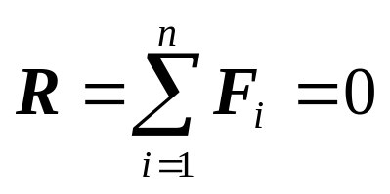
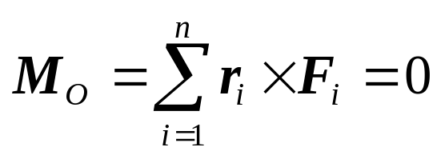
第3节 刚体平衡
  如果作用在刚体上的力系等效于零力系，且刚体初始静止，则刚体继续保持静止。
  刚体平衡条件就是作用在刚体上的力系是平衡力系（等效为零力系）
  刚体平衡方程（力系平衡方程）为

Slide 3
第3节 刚体平衡
刚体平衡方程包含6个代数方程，但独立方程数目与力系相关
  汇交力系等效一个力，有3个独立方程（平面汇交力系只有2个独立方程）
  平面力系等效一个力或者力偶，有3独立方程
  平行力系等效一个力或者力偶，有3独立方程（平面平行力系只有2个独立方程）

Slide 4
第3节 刚体平衡
可以自由运动的刚体称为自由刚体
运动受限制（约束）的称为非自由刚体
按牛顿力学观点，对非自由刚体受约束可以看作是受到额外的未知力作用，称为约束反力。将约束反力也包含在力系之中，就可以用刚体平衡方程研究非自由刚体的平衡。
分析物体上的作用力，特别是约束反力，是研究物体运动的前提，称为受力分析。

Slide 5
第3节 刚体平衡
受力分析
  不依赖于物体的受力和运动情况，按给定规律变化的力称为主动力或给定力，例如重力。
  约束反力依赖于物体的受力和运动情况，是被动力。
  约束反力的大小是未知的。
  约束反力的方向在一些情况下可以分析出来。
下面分析几种典型约束的约束反力

Slide 6
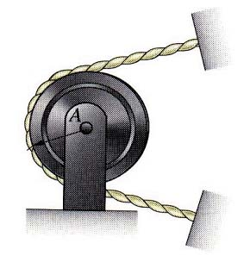
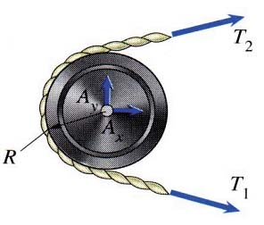
第3节 刚体平衡
柔索：约束反力为拉力，作用线沿柔索

Slide 7
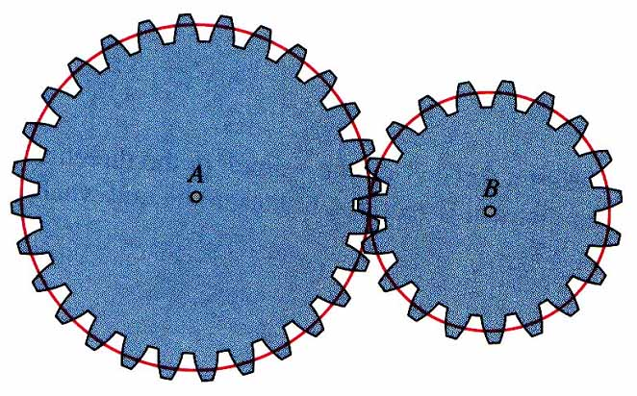
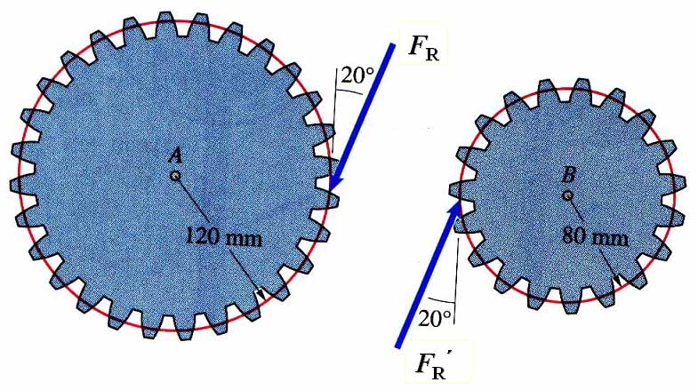
第3节 刚体平衡
齿轮

Slide 8
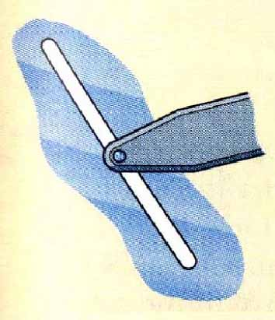





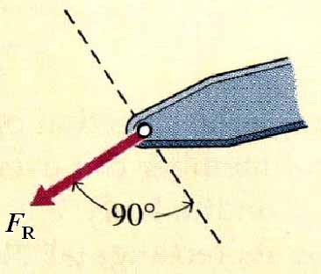
第3节 刚体平衡
光滑接触面：约束反力沿接触面的公法线方向

Slide 9
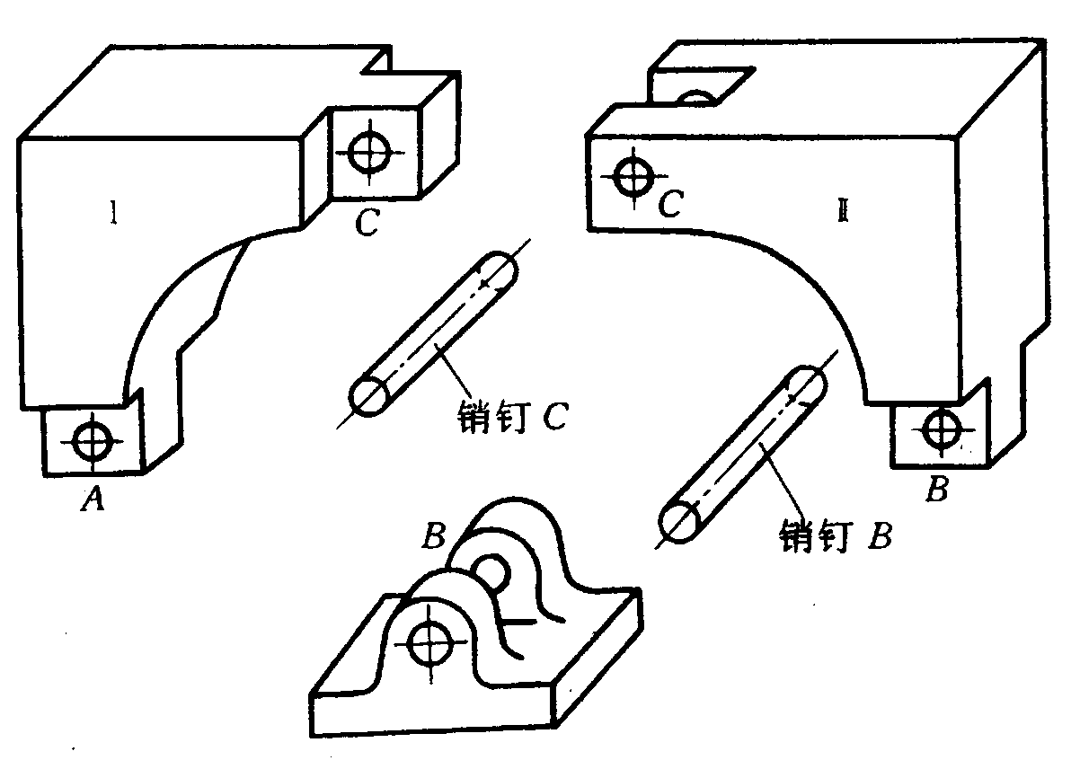

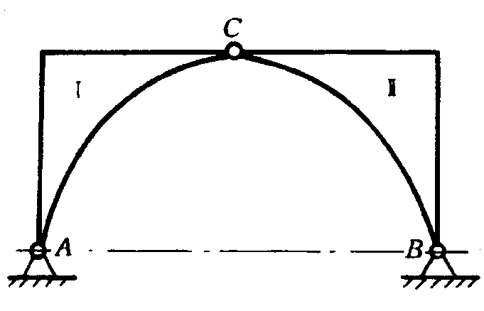
第3节 刚体平衡
光滑圆柱铰链：约束力通过柱铰中心轴（根据汇交力系简化）
Y
Y
X
X
固定铰支座

Slide 10
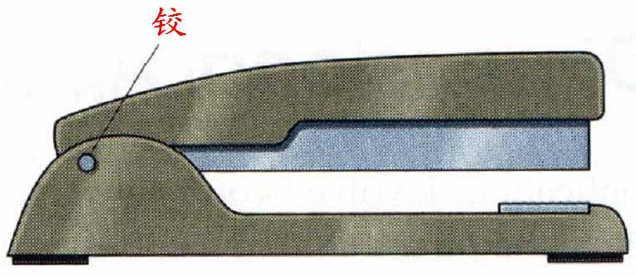
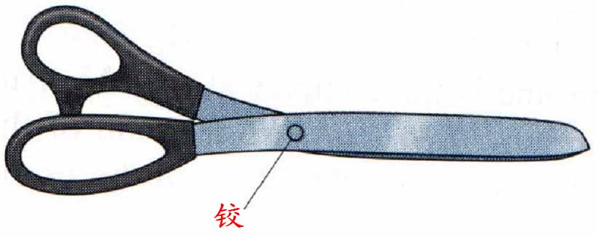
第3节 刚体平衡

Slide 11
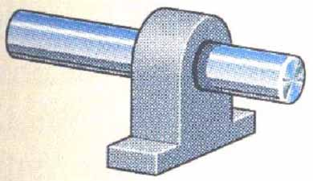
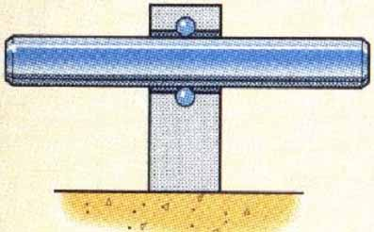
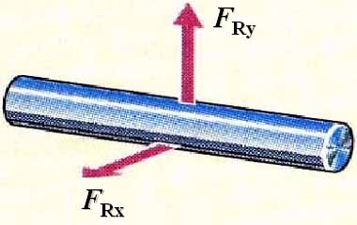
第3节 刚体平衡

Slide 12
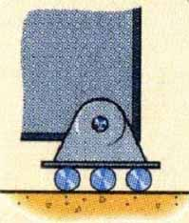
第3节 刚体平衡
N

Slide 13
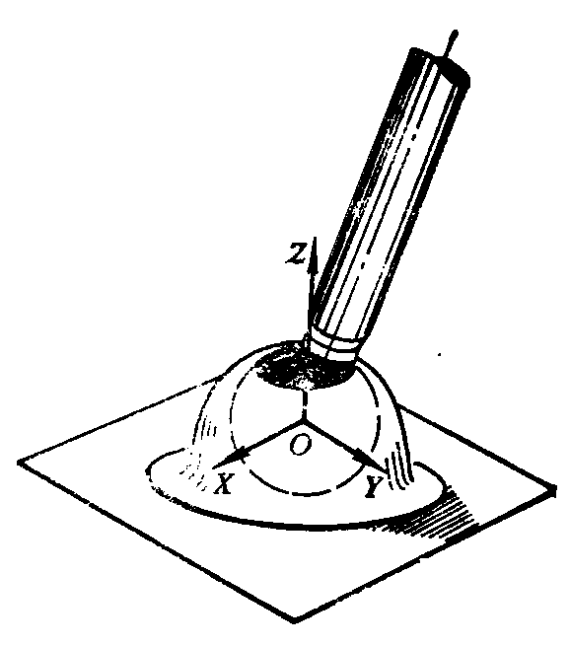



第3节 刚体平衡
光滑球铰链：约束力通过球心（根据汇交力系简化）
止推轴承

Slide 14
第3节 刚体平衡
受力分析的基本步骤
  确定研究对象，取出隔离体
  画出所有主动力
  画出约束反力

Slide 15
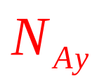
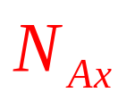
第3节 刚体平衡
例1 分析AB杆的受力
C
T
A
B
Q
A
B

Slide 16
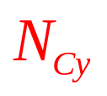


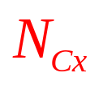
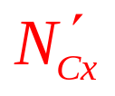
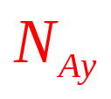
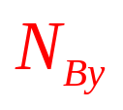
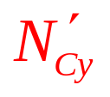
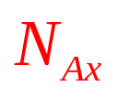
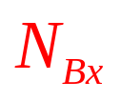
第3节 刚体平衡
例2 分析刚体AC和AB的受力
P₁
P₂
C
A
B
P₁
P₂
A
B

Slide 17









第3节 刚体平衡
讨论：受力分析不是新问题，但要注意本课程与中学物理的不同
  研究对象：从质点到刚体
  惯性思维：有误区

Slide 18




第3节 刚体平衡

Slide 19

第3节 刚体平衡
例3 用两根细绳悬挂重为P的均质杆，试求平衡时两根细绳对杆的约束反力。
O
D
A
C
B

Slide 20



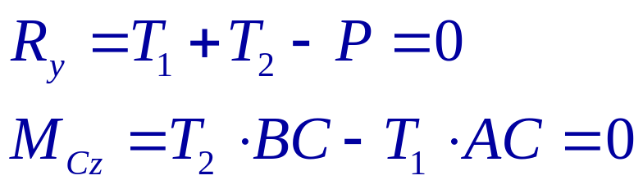



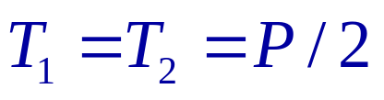
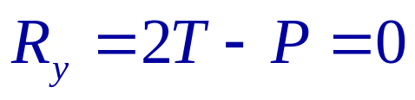
第3节 刚体平衡
解：先进行受力分析，
画出受力图。列平衡方程：
C
A
B
C
讨论：
B
A
这样做可以吗？为什么两根绳拉力相等？
其实，用到了力矩平衡方程。

Slide 21





第3节 刚体平衡
例4 正方形桌面由六根细杆支撑于水平位置，在A点沿AD作用有水平力P。尺寸如图所示，不计板重和杆重，试求各杆对桌面的约束反力。 (注：细杆只能提供沿着杆长方向的约束反力)
B
C
A
3
D
P
2
4
5
6
1

Slide 22
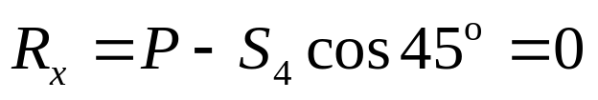

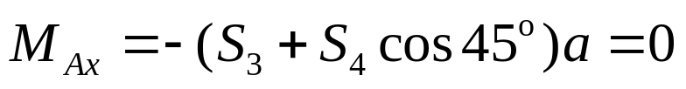

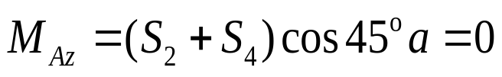



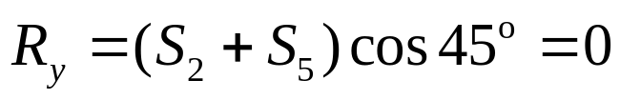



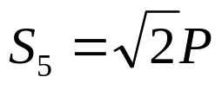


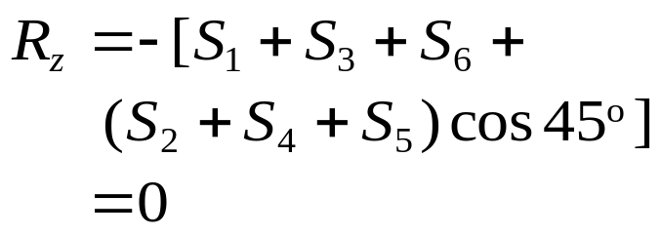






第3节 刚体平衡
板的受力图如图所示，建立坐标系Axyz。
B
C
A
D
P
校核

Slide 23
第3节 刚体平衡
静定问题：未知数等于独立的静力学平衡方程数， 未知数可由平衡方程解出，例如上面例题
静不定(超静定)问题：未知数多于独立的静力学平衡方程数，未知数不能由平衡方程解出。例如在上例中增加一个支撑杆
静不定问题不是有无穷多解，也不是没有解，而是用刚体静力学的方法无法确定

Slide 24
第3节 刚体平衡
O
D
O
H
D
A
C
A
E
C
B
B
静定问题：两根绳的拉力未知，平面平行力系有两个独立方程。
静不定问题：三根绳的拉力未知，平面平行力系有两个独立方程。

Slide 25

第3节 刚体平衡
求解静不定问题
O
H
D
增加一个变形协调方程：即变形后 共线。这个属于材料力学内容。
A
E
C
B
协调方程给出三根绳伸长量之间的几何关系，而每根绳的伸长量与拉力成正比，因此协调方程实际上给出了三根绳拉力的关系。
绳有弹性，可变形
O
H
D
A
E
B
A'
E'
B'

Slide 26
第3节 刚体平衡
思考题：设桌子有四条竖直腿，在桌面上摆放一个重物，不计桌面和桌腿的重量，求四条腿对地面的压力。

Slide 27
4.4 平面力系

Slide 28
第4节 平面力系
  平衡方程的两个重要推论
  二力平衡条件：如果两个力组成的力系是平衡力系，则这两个力一定大小相等、方向相反，且作用线相同
  三力平衡条件：如果平衡力系包括三个力，且其中两个力的作用线相交，则这三个力构成平面汇交力系。

Slide 29
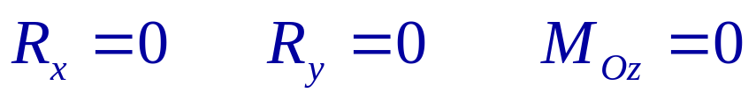
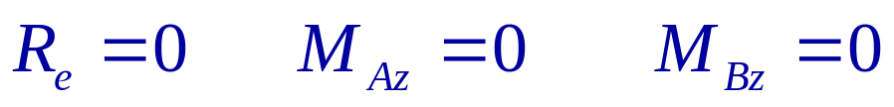
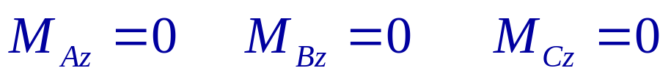
第4节 平面力系
平面力系平衡方程的各种常见形式
一矩式 (标准形式)
二矩式 (AB连线不与e轴垂直)
三矩式 (A、B、C三点不共线)

Slide 30
第4节 平面力系
平面力系平衡问题的解题步骤
  选取研究对象，取分离体，画受力图
  列平衡方程，力矩轴应和尽量多的未知力相交或平行
  对于平面一般力系的平衡问题，除了一矩式外，应学会灵活应用其它两种形式，以及二力平衡条件和三力平衡条件
  解平衡方程

Slide 31


第4节 平面力系
例1
C
AB是吊车梁，BC是钢索，A端支承可简化为铰链支座已知电葫芦和提升重物共重P = 5kN, = 25º，a=2m， l = 2.5m。吊车梁的自重略去不计，求钢索BC和铰A的约束力。
A
D
B
P

Slide 32














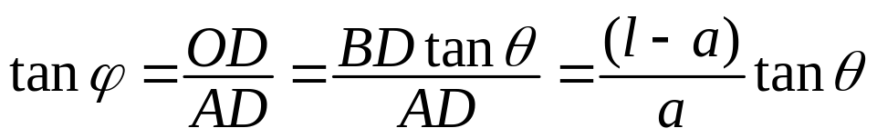



第4节 平面力系
选择吊车梁为研究对象，三力平衡问题。
O

Slide 33
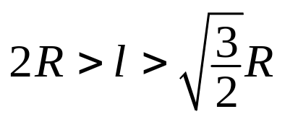





第4节 平面力系
例2
半径为R的半球形碗内搁一均匀的筷子AB。筷子长2l, 设 , 且为光滑接触。求筷子平衡时的倾角

Slide 34




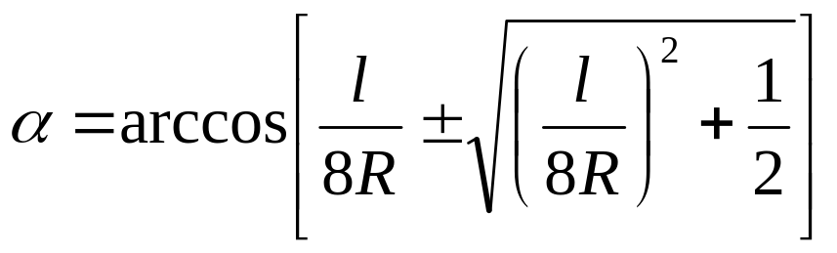








第4节 平面力系
解：确定筷子为对象，作受力分析。
因为 是直角，所以E一定在圆周上，

